Slide 1
UNIDADE 2
AÇÃO
FLUÍDICA
AULA 9
Aura e irradiação
Notes:
SEGUNDA UNIDADE - AÇÃO FLUÍDICA
Capítulo 9 – Aura e Irradiação

Slide 2
2

Slide 3
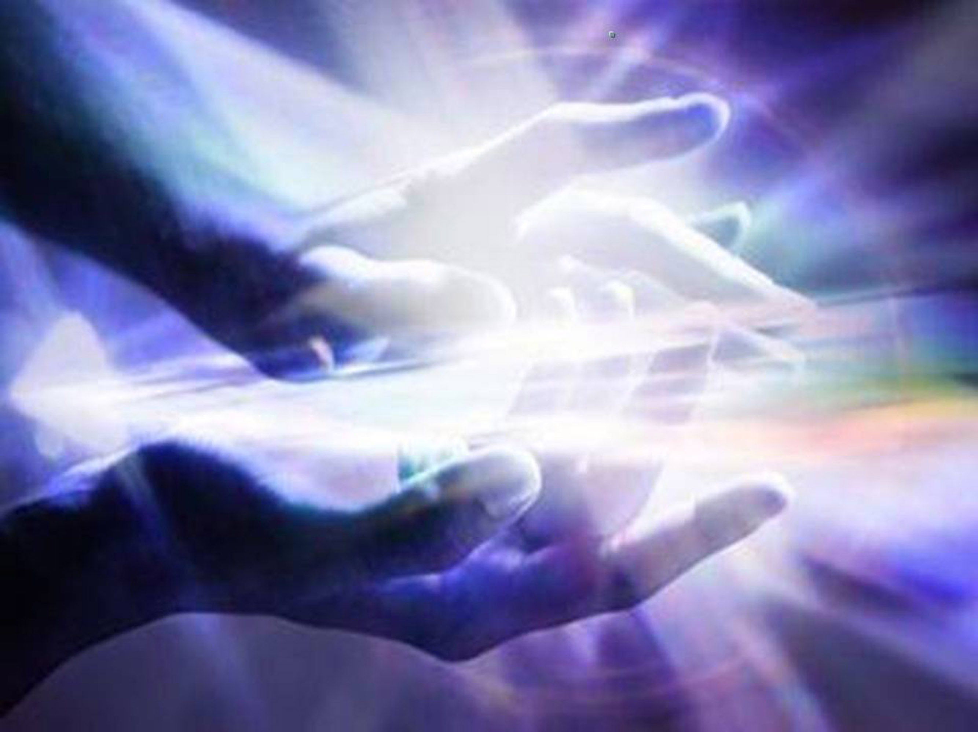
Da mesma forma que absorvemos os fluidos,
nós os irradiamos
3
Notes:
Tão natural e automaticamente como absorvemos os fluidos, também os emanamos, os irradiamos

Slide 4
Há uma psicosfera
fluídica envolvendo
e acompanhando o
Espírito em todos
seus movimentos
Notes:
De forma análoga à atmosfera que envolve a Terra, a Psicosfera envolve o Espírito
Como está sempre emanando esses fluidos, eles o envolvem e o acompanham em todos seus movimentos

Slide 5
Aura
5

Slide 6
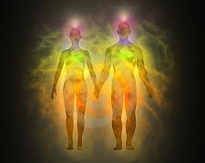
A aura também é chamada de
atmosfera individual (Kardec),
hálito mental (André Luiz)
Notes:
Chamamos de aura os fluidos que envolvem e acompanham o Espírito, encarnado ou não, em todos seus movimentos
Kardec denomina “atmosfera individual” e André Luiz, “túnica de forças eletromagnéticas”, “hálito mental”

Slide 7
Com seus pensamentos e sentimentos, o Espírito influi sobre os fluidos de seu perispírito Therezinha Oliveira
7
Notes:
Com seus pensamentos e sentimentos habituais, o Espírito, encarnado ou não, influi sobre os fluidos de seu perispírito e lhes dá características próprias

Slide 8
No desencarnado
a aura resulta de
suas emanações
perispirituais
Notes:
No desencarnado, a aura é resultante de suas emanações perispirituais, somente

Slide 9
No encarnado a aura
resulta das emanações
perispirituais e de
suas células físicas
Notes:
No encarnado, o perispírito não fica circunscrito pelo corpo, irradia a seu derredor, formando como que um halo ao redor do corpo físico
A aura do encarnado, então, é o resultado da difusão dos campos energéticos que partem do perispírito, envolvendo-se com o manancial de irradiações das células físicas
Segundo o Dr. Walter Kilner (The Human Aura), citado por Hermínio C. Miranda:
Os cadáveres não apresentam a aura nem as pessoas em hipnose (estão em desdobramento)
A aura perde a nitidez em pessoas enfermas ou desmaiadas

Slide 10
Exame da aura
10
Notes:
10

Slide 11
Sua tonalidade, forma, luminosidade e sensações que causa, guarda relação com a situação física ou espiritual de quem a produz Therezinha Oliveira
11
Notes:
11
Normalmente, a aura é um campo biológico bem estruturado e apresenta um sistema ordenado de emissão e recepção
A tonalidade da aura, sua forma, luminosidade e sensações que causa, guarda relação com a situação física ou espiritual de quem a produz

Slide 12
Os videntes (mediunidade)
e clarividentes (animismo)
podem examinar a aura
12
Notes:
Para avaliar as condições dos encarnados como dos desencarnados, é possível examinar a aura, seja por clarividência (fenômeno anímico) ou por vidência (via mediúnica)

Slide 13
A observação da aura retrata o momento, vindo a modificar-se
em cor, aspecto e amplitude, conforme: o grau evolutivo do Espírito, doenças, emoções,
transe e percepções
Notes:
A observação da aura pode retratar um estado momentâneo, que talvez logo venha a se modificar, porque as irradiações da aura variam no aspecto, cor, amplitude, em face:
dos graus evolutivos do Espírito
dos estados anormais (transe) e patológicos
das condições emocionais de sensibilidade, percepção e doação magnética
Observações
Nas alterações causadas por distúrbios nervosos transitórios (ciática, herpes, etc.), após a cura, a aura gradualmente se refaz, retorna ao normal
Mas em algumas doenças nervosas severas (epilepsia, histeria, hemiplegia), se instaladas, as alterações da aura podem perdurar
Também influem sobre a aura todos os hábitos que aviltam a mente ou esgotem os nervos (alimentação inadequada, álcool, drogas, etc.)

Slide 14
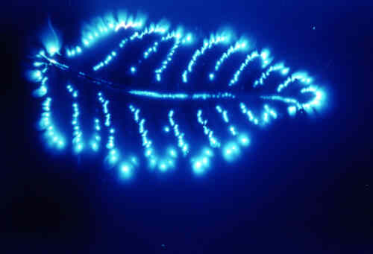
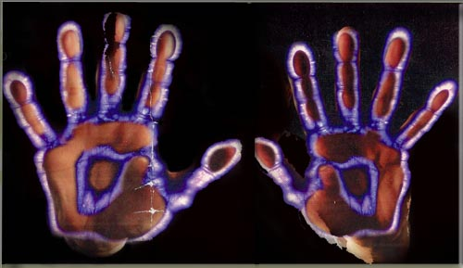
Kirliangrafia
Processo de fotografias feitas em campos de alta frequência, descoberto e desenvolvido pelo casal Kirlian, em Alma-Ata, Rússia
14
Notes:
14
Para verificar a aura dos encarnados, existe a kirliangrafia (Processo de fotografias feitas em campos de alta frequência, descoberto e desenvolvido pelo casal Kirlian, em Alma-Ata, Rússia)
É um processo ainda em fase de pesquisas e definições
Não devemos confundir aura com efeito corona (fenômeno eletrofísico comum), que é observado até nos minerais e resulta da fuga da alta frequência e voltagem para as bordas da superfície do corpo material em que incide, e que não apresenta as imensas variações do campo áurico humano (opacidade, brilhos e cores)
Opacidade = ausência de transparência

Slide 15
Cada pessoa está sempre irradiando o que realmente é e impregnando com seu fluido as coisas, o ambiente, e influindo sobre quem lhe aceite a tonalidade energética Therezinha Oliveira
15
Notes:
15
Por meio das irradiações de sua aura, a criatura “estende a própria influência que, à feição do campo proposto por Einstein, diminui com a distância do fulcro consciencial emissor”, ou seja, o próprio ser “tornando-se cada vez menor, mas a espraiar-se no Universo infinito” (André Luiz, Mecanismos da Mediunidade, cap X)

Slide 16
As auras, de
acordo com
suas características,
se harmonizam
ou se repelem
Notes:
As diferentes auras encontram-se, cruzam-se, misturam-se sem, contudo, se confundirem
Pelas qualidades particulares de seus fluidos, as auras se harmonizam ou se repelem, causando impressão agradável ou desagradável (ex.: simpatia ou antipatia)
Certos Espíritos são atraídos e imantados pela aura do encarnado

Slide 17
Percepção Fluídica
17
Notes:
17

Slide 18
Pessoas mais sensíveis
percebem quando os
fluidos são bons ou não
Notes:
Ao tomar contato com a irradiação, com a aura de alguém, as pessoas sensíveis podem perceber se os fluidos são bons ou não e, até, captar suas intenções e sentimentos

Slide 19
Pessoas mais sensíveis
podem captar intenções
e sentimentos
Notes:
Ao tomar contato com a irradiação, com a aura de alguém, as pessoas sensíveis podem perceber se os fluidos são bons ou não e, até, captar suas intenções e sentimentos

Slide 20
Há pessoas sensíveis que
não se sentem bem em
determinados ambientes
Notes:
Pode-se perceber, também, o ambiente fluídico local, isto é, o conjunto formado pelas emanações fluídicas dos encarnados e desencarnados presentes

Slide 21
Em transe mediúnico
esta percepção fica
mais evidente, por causa
da expansão do perispírito
Notes:
No médium em transe, essa percepção ocorre em maior grau, porque se acentua a exteriorização de seu perispírito, suas faculdades espirituais estão mais livres e ele está em maior vibração

Slide 22
Bons fluidos
Suave
Leve
Agradável
Paz
Calmo
Bem-estar geral
Harmonia
22
Notes:
22
Como distinguir os fluidos
A prática nos ensinará a diferenciar os vários tipos de Espíritos, segundo os fluidos que irradiam
De modo geral, porém, os bons fluidos são leves, agradáveis, suaves, calmos; dão sensação de bem-estar geral e euforia espiritual

Slide 23
Maus fluidos
Violento
Pesado
Desarmonia
Ansiedade
Mal-estar geral
Desagradável
Nervosismo
23
Notes:
23
Como distinguir os fluidos
A prática nos ensinará a diferenciar os vários tipos de Espíritos, segundo os fluidos que irradiam
De modo geral, porém, os maus fluidos são pesados, desagradáveis, violentos, desarmônicos; dão sensação de mal-estar geral, ansiedade, desassossego, nervosismo, cabeça pesada, pálpebras chumbadas, bocejos frequentes e arrepios

Slide 24
Importante
Algumas vezes, o mal-estar
pode ser provocado pela
desarmonia da própria
pessoa e não por
perturbação espiritual
24
Notes:
24
Observação
Às vezes, a pessoa sente mal-estar assim por sua própria desarmonia, sem que Espírito algum a esteja perturbando

Slide 25
Precisamos aprender a absorver os bons fluidos e a nos proteger dos maus
25
Notes:
25
Assimilação fluídica
Não basta perceber e identificar os tipos de fluidos
É preciso saber como absorvê-los, quando bons, e rechacá-los, quando maus
Para absorver os fluidos, basta vibrarmos na mesma faixa
Para repelir fluidos maus: firmar o pensamento no bem e irradiar bons fluidos

Slide 26
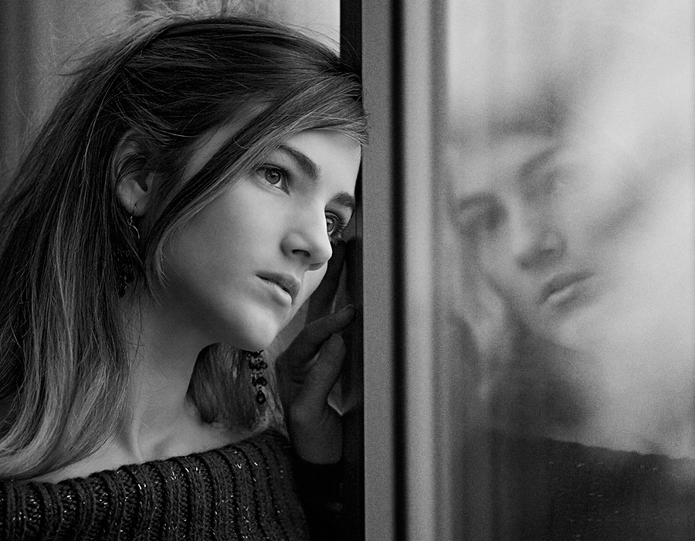
Para absorver os fluidos, basta vibrarmos na mesma faixa Therezinha Oliveira
Notes:
Assimilação fluídica
Para absorver os fluidos, basta vibrarmos na mesma faixa

Slide 27
Para repelir fluidos maus: firmar o pensamento no bem e irradiar bons fluidos Therezinha Oliveira
27
Notes:
27
Para repelir fluidos maus: firmar o pensamento no bem e irradiar bons fluidos

Slide 28
Reunião de desobsessão
Haverá casos em que, embora os fluidos sejam maus, o médium precisa servir de intermediário ao Espírito, para que seja socorrido, esclarecido Therezinha Oliveira
28
Notes:
28

Slide 29
Reunião de desobsessão
(...) embora sentindo-lhe a atmosfera fluídica difícil, procurará manter seu próprio equilíbrio espiritual e envolver o comunicante em vibração fraterna, mas firme Therezinha Oliveira
29
Notes:
29
Nesse caso, não o rechaçará, mas, embora sentindo-lhe a atmosfera fluídica difícil, procurará manter seu próprio equilíbrio espiritual e envolver o comunicante em vibração fraterna, mas firme

Slide 30
Podemos irradiar
fluidos a distância
30
Notes:
Irradiação a distância
Podemos fazer uma irradiação consciente e voluntariamente, projetando nosso pensamento e sentimento, movimentando forças psíquicas, em favor de alguém
Podemos fazer isso, mesmo a distância

Slide 31
Condições para irradiar bons fluidos
31
Notes:
31
Condições de quem irradia

Slide 32
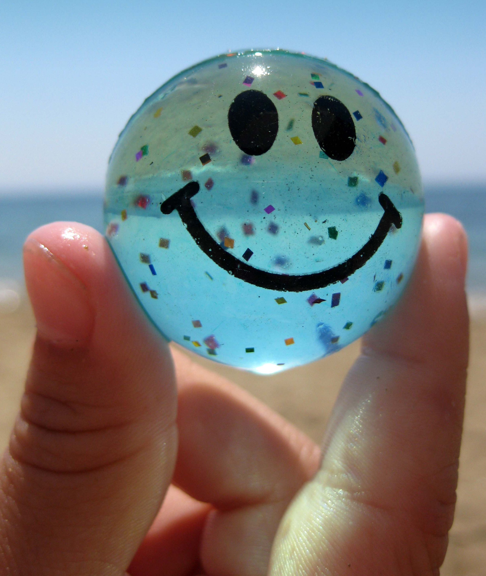
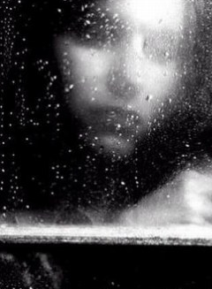
Somente damos
aquilo que possuímos
Notes:
Somente pode dar alguma coisa boa aquele que a possui
Os bons sentimentos, os bons pensamentos, os bons atos vão plasmando na “atmosfera espiritual” da pessoa uma tonalidade vibratória e uma quantidade de fluidos agradáveis e salutares que poderão ser mobilizados pela vontade dirigida

Slide 33
Para uma boa irradiação
Alimentos leves
Manter o equilíbrio emocional
Ausência de vícios físicos
Evitar conversas fúteis
Ausência de vícios morais
33
Notes:
33
As condições básicas para se realizar uma boa irradiação são as mesmas que para os passistas:
frugalidade na alimentação
abster-se dos vícios (álcool, fumo, etc.)
evitar conversação de baixo palavreado e de imagens pouco dignas;
dominar os sentimentos passionais e instintivos
procurar ter comportamento cristão
Assim, disporá de elementos fluídicos de boa qualidade para transmitir aos necessitados

Slide 34
Técnicas a seguir
34
Notes:
34
Técnica a ser seguida
Quem vai fazer a irradiação deve:
Concentrar-se e orar (para ficar em condições de agir e obter a assistência espiritual superior)
Focalizar com o pensamento o objeto de sua irradiação (pessoa, coletividade, local)
Pela vontade, emitir o que deseja transmitir (paz, conforto, coragem, saúde, equilíbrio, paciência, etc)
Se a irradiação for feita em grupo, é preciso que todos ajam ao mesmo tempo e para o mesmo fim

Slide 35
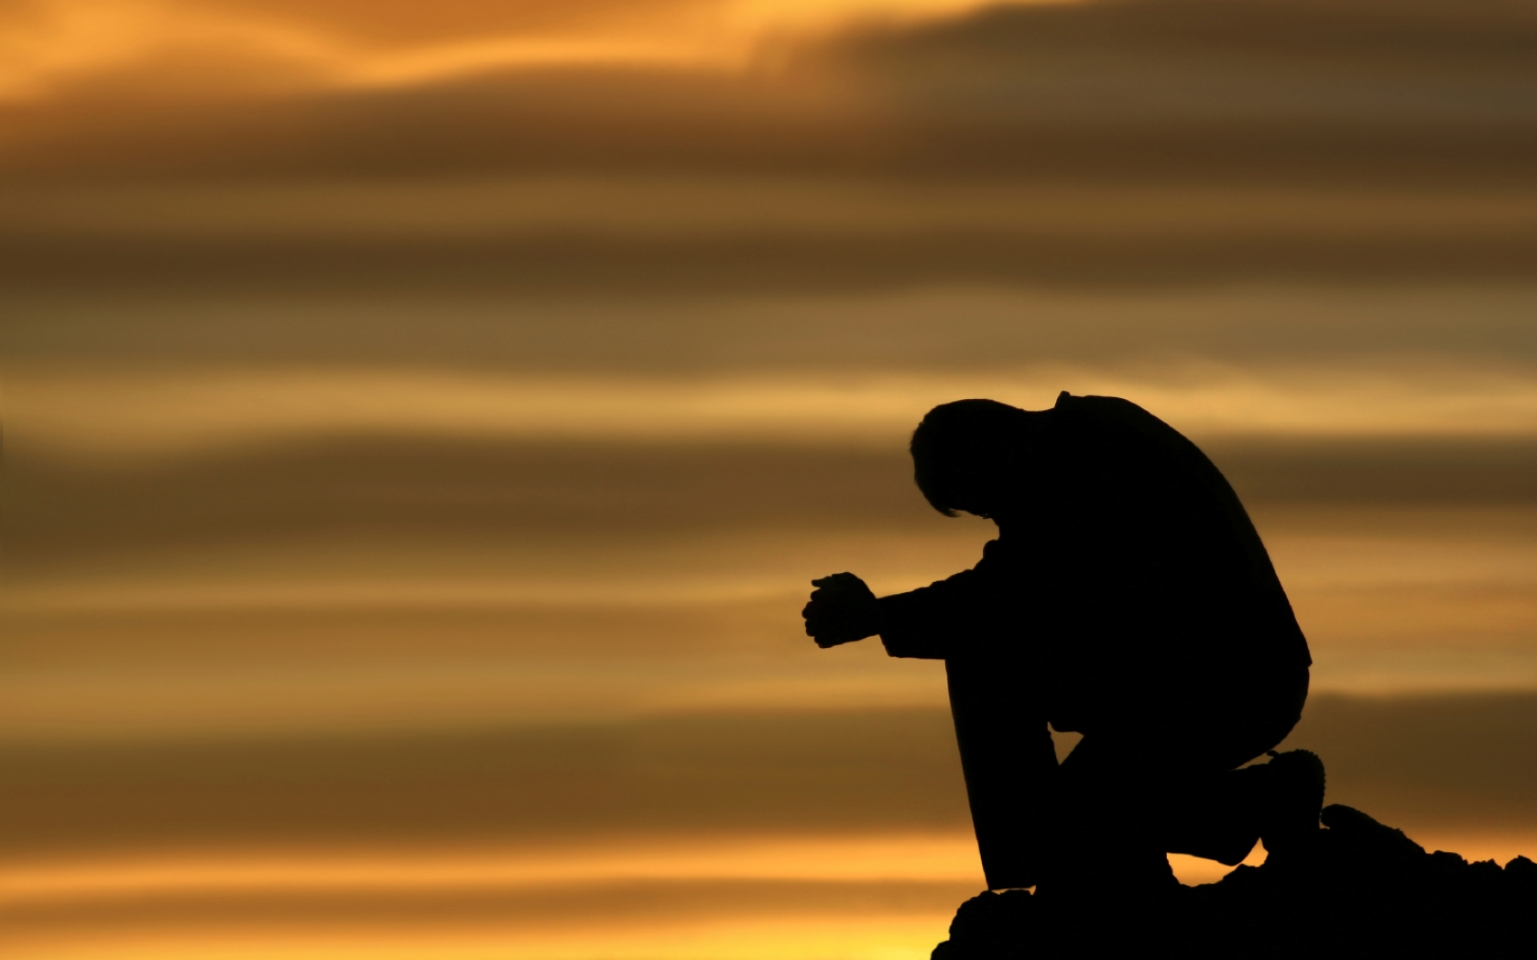
Concentração
e oração
Notes:
Concentrar-se e orar (para ficar em condições de agir e obter assistência espiritual superior)

Slide 36
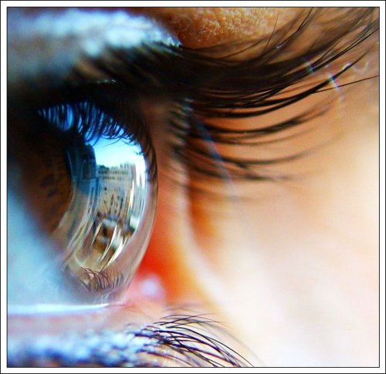
Foco no objetivo de sua irradiação
Notes:
Focalizar com o pensamento o objeto de sua irradiação (pessoa, coletividade, local)

Slide 37
Irradiar o que
deseja transmitir
Notes:
Pela vontade, emitir o que deseja transmitir (paz, conforto, coragem, saúde, equilíbrio, paciência, etc)

Slide 38
Irradiação em grupo
necessita que todos, ao
mesmo tempo, direcionem-se para o mesmo fim
Notes:
Se a irradiação for feita em grupo, é preciso que todos ajam ao mesmo tempo e para o mesmo fim

Slide 39
Lembre-se
Deus sabe do
que precisamos
39
Notes:
39
Quanto aos resultados da irradiação
Não será por pedirmos e mentalizarmos em favor de muitos que conseguiremos atendimento em tudo e para todos, porque:
embora cada um de nós movimente certa quantidade de fluidos ou forças magnéticas, psíquicas e espirituais, de que pode dispor para doar
e essas forças possam ser ajuntadas com as do mundo espiritual e depois carreadas para seu objetivo
elas também estão submetidas à lei das proporções e seus efeitos têm limites naturais
Mas as irradiações feitas com amor e boa vontade sempre são benéficas
Sua maior ou menor assimilação, porém, dependerá da pessoa por quem irradiamos
Numa vibração geral (em que não se determina alguém como beneficiário), o potencial fluídico oferecido será aproveitado pelos bons Espíritos no que for mais necessário e conveniente, segundo as leis divinas

Slide 40
Notes:
Cap. 3 – Fases do treinamento mediúnico. Pág. 81 a 89.
1. 1ª fase – Percepção de fluidos, pág. 81.
Semana 2 de 4.

Slide 41
AS 5 FASES
DO TRANSE
MEDIÚNICO DE
EDGARD ARMOND

Slide 42
Percepção de Fluidos
Aproximação
Contato
Envolvimento
Manifestação

Slide 43
1ª FASE
PERCEPÇÃO
DE FLUIDOS

Slide 44
Estimular a capacidade de
‘sentir fluidos’, permitindo
ao médium determinar, no
próprio organismo, os pontos
de sensibilidade Therezinha Oliveira
Notes:
O fluido poderá ser:
- fino ou denso;
- leve ou pesado;
- excitante ou calmo;
- etc.

Slide 45
Fora do centro também é possível sentir fluidos, porque vivemos rodeados de Espíritos e a sensibilidade não está restrita
à casa espírita Therezinha Oliveira
Notes:
Contudo, há diferença de propósitos:
No centro, as projeções são planejadas para determinada finalidade;
Fora dele, as projeções são diversificadas, isto é, bem ou mal-intencionadas.
Pág. 82.

Slide 46
COMO
OCORRE

Slide 47
Quando solicitado, será projetado um jato de fluidos sobre o ambiente
Notes:
Estes fluidos serão percebidos pelos pontos sensíveis dos participantes, porque:
Agiu-se nos pontos certos;
Fez-se a projeção de fluidos de acordo com o grau de sensibilidade.
Pág. 82

Slide 48
Os instrutores espirituais
estudam o médium
e identificam seus
pontos sensíveis

Slide 49
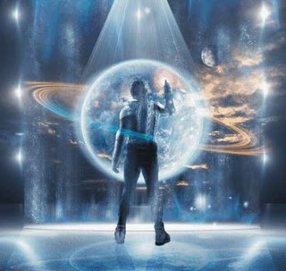
Os instrutores espirituais
projetam sobre o médium
jatos de fluidos

Slide 50
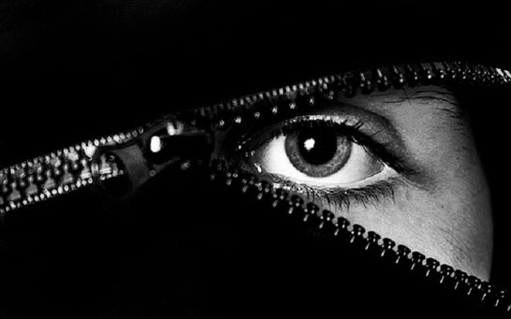
Se ficar inseguro ou com medo, você deve abrir os olhos
Notes:
“Caso algum participante não se sinta seguro ou sinta-se com medo, poderá se desconcentrar, retomando a atenção para o ambiente físico e ficando em silêncio até que o exercício finalize.” Therezinha Oliveira

Slide 51
Quem se mediunizar deve interromper o exercício,
desconcentrando-se,
abrindo os olhos
e voltando a atenção
para o ambiente físico

Slide 52
O QUE
O MÉDIUM
PODE SENTIR?
Notes:
Orientação para o dirigente:
Essa informação prévia é para que os participantes não se assustem com as sensações da projeção fluídica.
Se disserem que poderão ficar sugestionados, com o aviso prévio, esclarecer: os 'sintomas' serão físicos e, para alguns, com certa intensidade.

Slide 53
Taquicardia
Arrepio
Frio/Calor
Falta de ar
Tremor
Mãos transpirando
Pálpebras pesadas
Emoções
Bocejos
Sono
Formigamento nas mãos, braços ou pernas
Notes:
Não precisa fazer a leitura, deixar que os participantes leiam.

Slide 54
PREPARANDO-SE
PARA O EXERCÍCIO
Notes:
Capítulo 3 – Fases do Treinamento Mediúnico / Roteiro contido no item 1.4 Modelo para a condução da fase. Páginas 84 a 87. / Ver material de apoio.
1. 1ª Fase: PERCEPÇÃO DE FLUIDOS
1.4 Modelo para a condução da fase
Páginas 84 a 87.
Preparação do físico
Iniciando o preparo para o treinamento mediúnico, vamos deixar de lado os pertences, como bolsas, livros, pacotes, e nos colocar em posição confortável, corpo ereto, pés apoiados no chão, cabeça erguida sem forçar.
Relaxamento
Vamos dirigir nossa atenção ponto a ponto do corpo, a começar pelos pés, contraindo e descontraindo. Voltando a atenção para as pernas, o tronco, os ombros, os braços, as mãos, o pescoço, a cabeça, a face. Contraindo os músculos e descontraindo a seguir até encontrar um ponto em que estejam à vontade.
Respiração
Para melhorar a disposição física, respiremos profundamente algumas vezes, com bastante calma, inspirando pelo nariz e expirando pela boca, até eliminarmos todo o ar dos pulmões.
Se ainda tivermos alguma parte do corpo em tensão, aproveitemos a respiração para testar e comandar o relaxamento conscientemente.
Depois, que a respiração volte ao ritmo normal.
Autoanálise
Façamos uma autoanálise, tomando ciência das nossas condições momentâneas para nos servir de comparação com as sensações dos exercícios. Isso ajuda a nos conhecer e identificar quais atitudes diárias precisamos reforçar:
Corpo físico – Alguma dor? Algum desconforto? Algum mal-estar?
Campo emocional – Preocupados com alguma coisa? Calmos? Agitados? Nervosos? Tristes? Com medo? Seguros?
Campo espiritual – Temos fé? Confiança? Cedemos com facilidade a pensamentos negativos?
Objetivos da reunião
Focalizemos os objetivos comuns que nos trouxeram a esta Casa, que são o de aprender, educar-nos, para podermos servir aos que mais necessitam.
Integração psíquica com o grupo
Voltemos o pensamento para os companheiros presentes. Como nós, compartilham dos anseios de equilíbrio e precisam de nosso estímulo. Vamos nos ligando a eles e desejando-lhes paz e êxito nos seus intentos.
Sintonia com a equipe espiritual
Como nada realizamos sozinhos, sintonizemos com os Espíritos bondosos que nos assistem, por meio da equipe espiritual da sala, guias mediúnicos e guias de encarnação. Que possamos estreitar a ligação com eles para facilitar a recepção de suas inspirações e desempenhar a tarefa com maior facilidade.
Prece
Senhor, agradecemos por este momento e, em especial, por confiar em nós.
Sabemos que o Seu amor nos conduz e que os bons Espíritos presidem a nossa reunião. Abençoa o nosso esforço de nos educarmos para melhor servir na Seara.
Realizar, neste encontro, 2 exercícios de percepção de fluidos: P P
Exercício
Pedimos ao companheiro espiritual designado para o dia de hoje que inicie a projeção de fluidos para despertar-nos a sensibilidade.
(Não falar!) - Pausa para que todos tenham a oportunidade de perceber.
Caem sobre nós jatos de fluidos, bastante intensos, como uma espécie de chuva forte.
(Não falar!) - Nova pausa para que possam romper as dificuldades naturais da concentração ainda oscilante e agucem a atenção.
Ao amigo espiritual, pedimos que cesse as projeções.
(Não falar!) – Pausa.
Aos companheiros encarnados, pedimos que avaliem a diminuição dos sintomas e anotem mentalmente as sensações que impressionaram os seus sentidos.
Desconcentração
Prestemos atenção em como percebemos o ambiente sem a movimentação intensa dos fluidos e iniciemos a desconcentração, testando o controle do corpo com breves movimentos, respiração mais profunda, movimentos dos pés e mãos, e abrindo os olhos devagar para evitar mal-estar.
(Não falar!) Pausa até que todos estejam bem desconcentrados.
Por favor, sorriam para o companheiro ao lado, e levante a mão quem teve sintomas de percepção de fluidos.
(Não falar!) Após repetir esse exercício por duas ou três vezes, o dirigente deve encerrar com uma prece, solicitando aos protetores espirituais um passe de refazimento de energias.
1.5 Avaliação final
Página 87.
Ao final da reunião, o dirigente deve conduzir os comentários de avaliação dos trabalhos, com mais explicações sobre os sintomas e um intervalo para perguntas. Essa avaliação norteará as providências para as próximas reuniões.
Observação:
Repetir na 2ª e 3ª vez somente o Exercício e a Desconcentração.

Slide 55
BIBLIOGRAFIA
Luiz, André: Missionários da Luz. Psicografia de Chico Xavier.
Oliveira, Therezinha: Mediunidade. 15.ed.Campinas, SP: Allan Kardec, 2013.
Nilson, Teddy e Oliveira, Therezinha: Orientação Mediúnica. Campinas, SP: Centro Espírita “Allan Kardec” - Dep. Editorial, 2001.
CRÉDITOS
Pesquisa e Elaboração: Aníbal Jorge Oliveira Albuquerque
Direção de Arte: Weyne Vasconcelos
Revisão: José Roberto Alves de Albuquerque
Colaboradores: Antônio Alfredo de Sousa Monteiro, Lisboa, Regina Célia Mesquita Gondim, Sônia Ponte
Fortaleza, janeiro de 2014

